Slide 1
红黑树
平衡二叉树的一个变种

Slide 2
红黑树
红黑树是一种自平衡二叉树，常被认为是平衡二叉树的一个变种。
红黑树的平衡特性不像平衡二叉树那样严格，而是允许一定的不平衡存在。这种特性在保证各种操作性能影响不大的情况下，有效地减少了平衡调整次数，从而提高了整体性能。
红黑树每个结点都被着色成红色(red)或黑色(black)之一。
这也是红黑树名称的由来。

Slide 3
红黑树
为了方便描述，将红黑树上实际叶结点的空子树视为最终叶结点，不妨称为空叶结点（nil）。这些空叶结点作为红黑树处理边界条件时的哨兵，可以有效减少比较的次数。后文中，把空叶结点统称为哨兵。

Slide 4
红黑树的性质
1.每一个结点都被着色为红色或黑色。
2.根结点必须是黑色的。
3.空叶结点（哨兵）都是黑色的。
4.不存在连续两个红色结点。即：如果一个结点是红色的，那么其所有子结点都必须是黑色的。
5.从任意一个结点t到其所有后代哨兵的任何一条简单路径上，都必须包含相同数量的黑色结点。这条路径上，黑色结点的数量称为结点t的黑高（black height），记为bh(t)。根结点R的黑高记为bh(R)。bh(R)是整棵红黑树的黑高。哨兵的黑高为0。

Slide 5
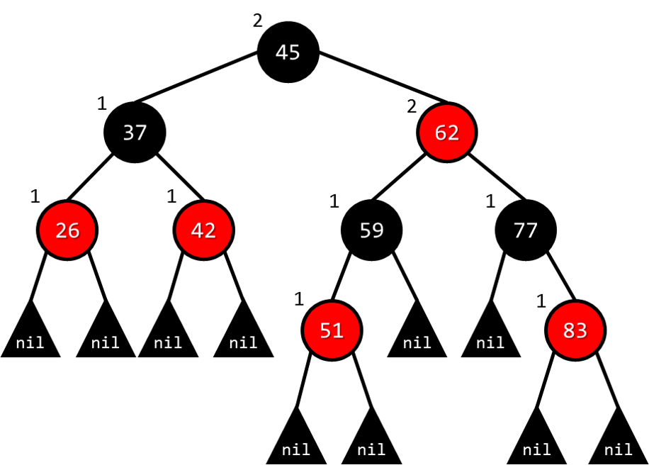
典型的红黑树
左上角数值为结点的黑高
Notes:
图7.2 有多个结点的红黑树

Slide 6
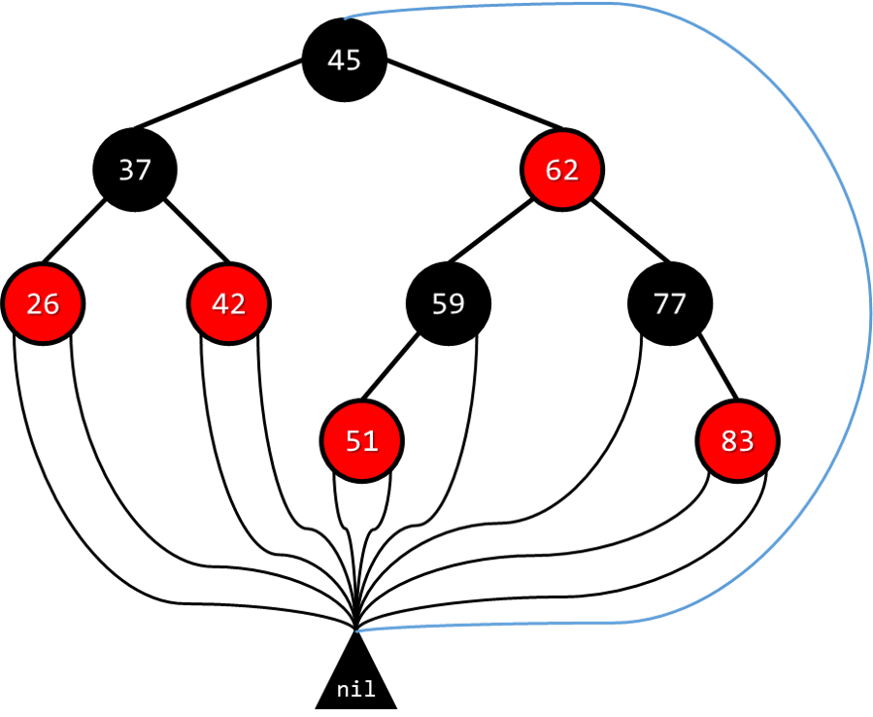
节约存储空间的红黑树：共享唯一哨兵

Slide 7

红黑树
设红黑树有n个结点，树的高度为h，根结点的黑高为bh(R)。根据红黑树的5条性质，可以得出以下有用的推论。
$$bh\left(R\right)≥\frac{h}{2}$$
$$n≥2^{bh\left(R\right)}−1$$
$$h≤2log_{2}\left(n+1\right)$$

Slide 8
一些方便描述的术语
当前节点。正在处理的结点。假设是前页图中的结点26。
父结点(parent)。图中结点37是结点26的父节点。
叔父结点(parents' sibling)。父结点的兄弟结点。图中结点62就是结点26的叔父结点。
祖父结点(grandparent)。父结点的父结点。图中的结点45就是结点26的祖父节点。

Slide 9
红黑树的描述
typedef enum {RED, BLACK} color_t; // 定义颜色枚举类型，仅适用于红黑树
struct rbnode;
typedef struct rbnode* rbnodeptr_t;
typedef struct rbnode { // 定义红黑树结点类型：三叉链表
key_type key; // 键值
color_t color; // 结点的颜色
rbnodeptr_t left, right; // 左右子树
rbnodeptr_t parent; // 父结点
} rbnode_t;
typedef rbnodeptr_t rbtree_t; // 定义红黑树类型

Slide 10
红黑树插入：新结点颜色是红色的
1. 新结点的颜色
如果插入时红黑树是空树，那么新结点将成为这棵树的根结点。根据性质3，根结点必须着色成黑色。
如果红黑树不空。如果新结点的颜色是黑色，那么其插入的某条路径的黑高就会加1。显然，这违背了红黑树的性质5。此时，必须要对新结点的一些前辈结点进行重新着色，甚至要做更多操作。这些操作比较复杂，代价较高。
因此，新结点的颜色应该是红色。当然，插入红色结点依然会导致重新着色和平衡调整，但此时的操作会相对简单一些。

Slide 11
红黑树插入：平衡调整
场景1：父结点是黑色的
在黑色结点37后插入新结点的四种情况
37
37
37
37
19
42
19
42
19
42

Slide 12
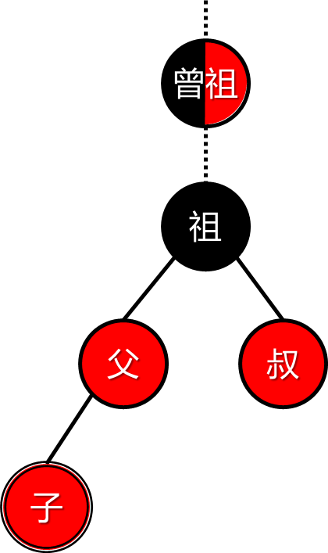
红黑树插入：平衡调整
场景2：父结点是红色的，叔父结点也是红色的
在父结点的左哨兵位置插入新结点

Slide 13
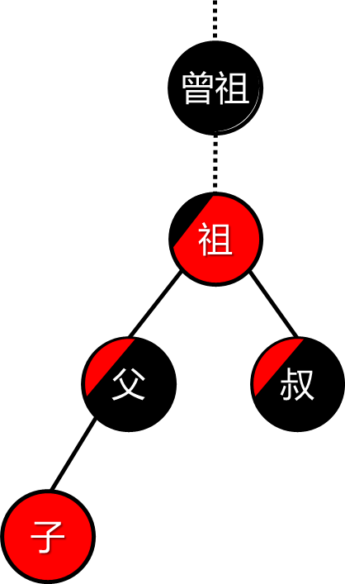
红黑树插入：平衡调整
场景2：父结点是红色的，叔父结点也是红色的
在父结点的左哨兵位置插入新结点
如果曾祖结点是红色，那么重新着色后，组父结点和曾祖结点都是红色的，这违背了性质4，因此还需要继续进行平衡调整。调整的方法是，以祖父结点为子结点、曾祖结点为父结点，递推地沿路径上溯进行平衡调整，直到遇到黑色的父结点为止。这些平衡调整操作可能涉及上下文中各种场景描述的方法。
如果曾祖节点是黑色的，只需将父结点和叔父结点重新着色为黑色，祖父结点重新着色为红色即可达到新的平衡。

Slide 14
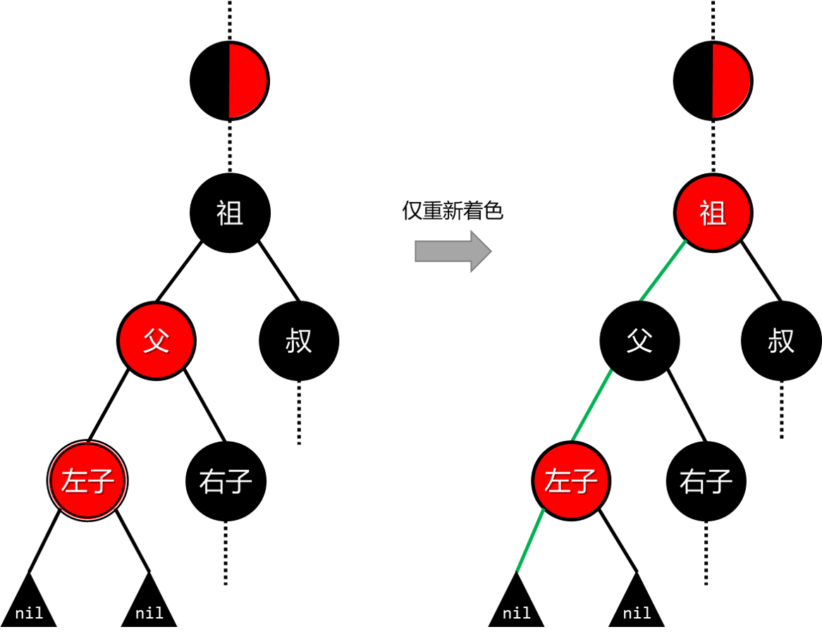
红黑树插入：平衡调整
场景3：父结点是红色的，但叔父结点是黑色的（可能是哨兵）
插入位置是父结点的左哨兵位置
仅重新着色不能达到目标
绿色路径的黑高比叔那条大1

Slide 15
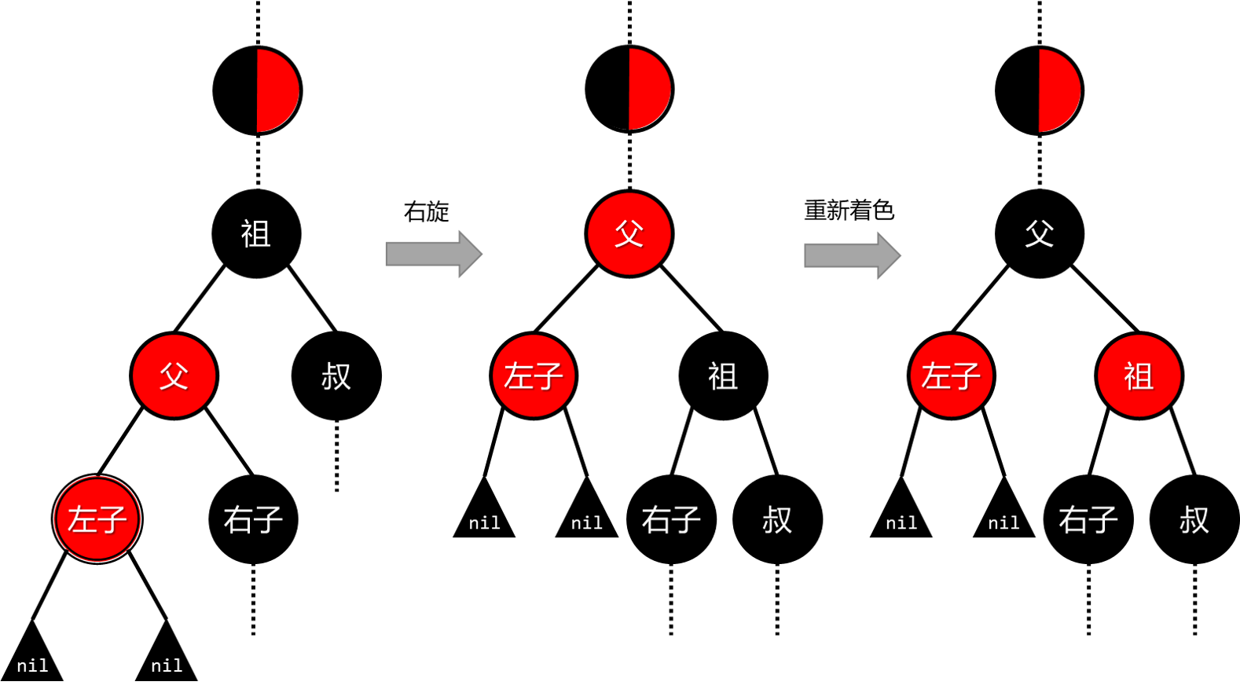
红黑树插入：平衡调整
场景3：父结点是红色的，但叔父结点是黑色的（可能是哨兵）
插入位置是父结点的左哨兵位置
正确做法：
先右旋，再着色

Slide 16
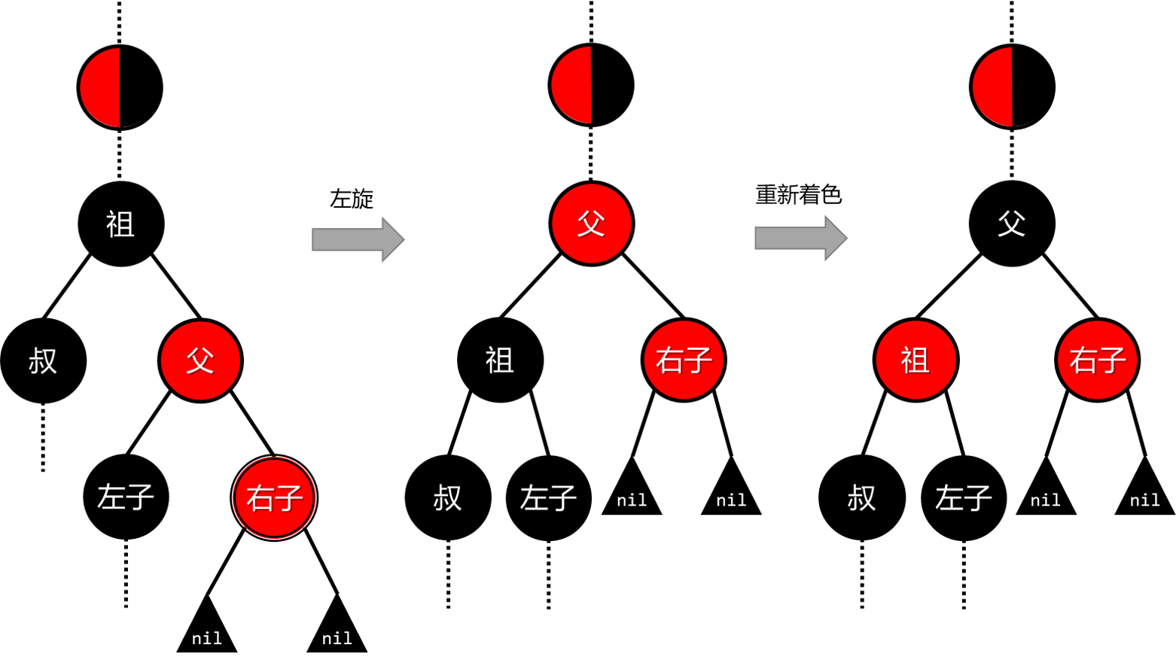
红黑树插入：平衡调整
场景3：父结点是红色的，但叔父结点是黑色的（可能是哨兵）
插入位置是父结点的左哨兵位置
镜像场景：先左旋，再着色

Slide 17
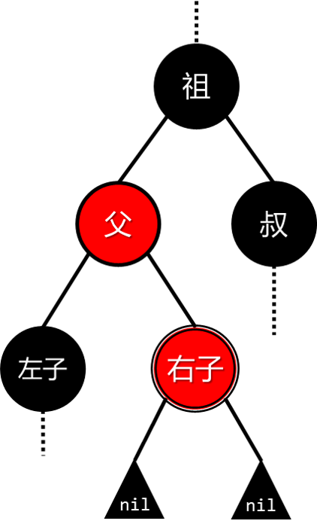
红黑树插入：平衡调整
场景3：父结点是红色的，但叔父结点是黑色的（可能是哨兵）
(2)插入位置是父结点的右哨兵位置

Slide 18
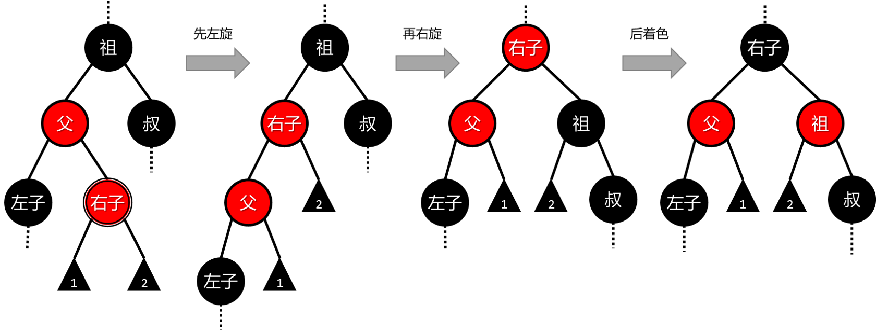
红黑树插入：平衡调整
场景3：父结点是红色的，但叔父结点是黑色的（可能是哨兵）
(2)插入位置是父结点的右哨兵位置

Slide 19
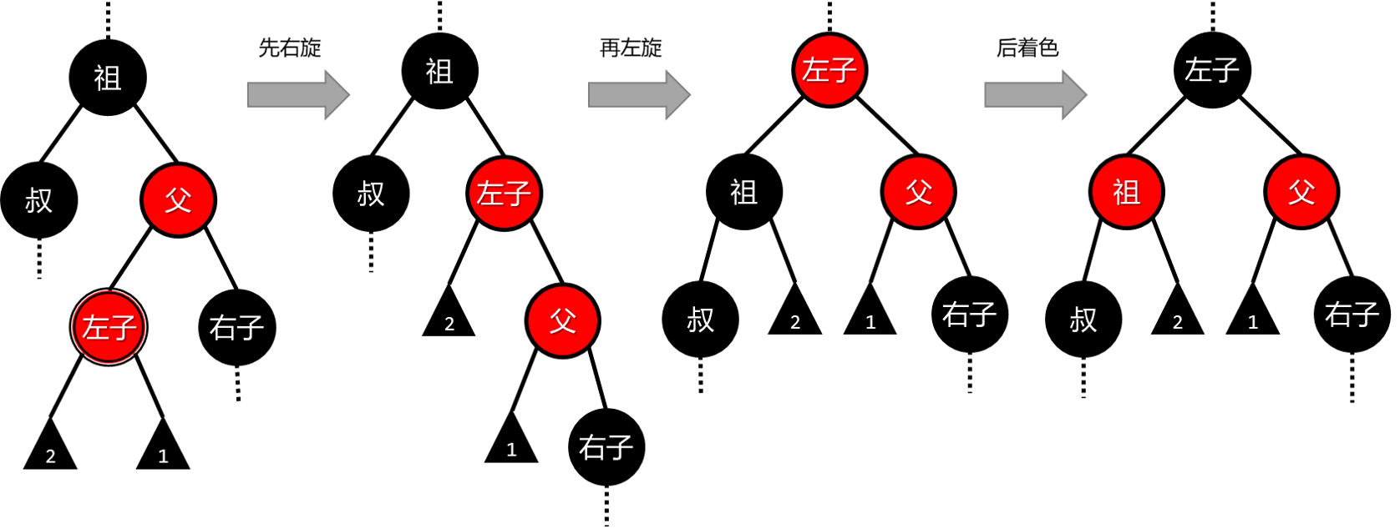
红黑树插入：平衡调整
场景3：父结点是红色的，但叔父结点是黑色的（可能是哨兵）
(2)插入位置是父结点的右哨兵位置
镜像场景

Slide 20
红黑树插入总结
场景 | 场景描述 | 操作
1 | 父结点是黑色的 | 直接插入。
2 | 父结点和叔父节点都是红色的 | 父结点和叔父结点着黑色，祖父结点着红色。如果曾祖结点是红色，则继续向上调整。
3.1 | 父结点是红色的，叔父结点是黑色的。父结点是组父结点的左孩子，插入位置是父结点的左哨兵位置。 | 单右旋，然后父结点着黑色，祖父结点着红色。
3.2 | 父结点是红色的，叔父结点是黑色的。父结点是组父结点的左孩子，插入位置是父结点的右哨兵位置。 | 先左旋，再右旋，最后插入结点着黑色，祖父结点着红色。
3.1的镜像 | 父结点是红色的，叔父结点是黑色的。父结点是组父结点的右孩子，插入位置是父结点的右哨兵位置。 | 单左旋，然后父结点着黑色，祖父结点着红色。
3.2的镜像 | 父结点是红色的，叔父结点是黑色的。父结点是组父结点的右孩子，插入位置是父结点的左哨兵位子。 | 先右旋，再左旋，最后插入结点着黑色，祖父结点着红色。

Slide 21

红黑树查找
红黑树本质上是一种自平衡的二叉搜索树，因此查找方法和二叉搜索树、二叉平衡树是非常相似的。
红黑树搜索的时间复杂度是：$O(\log_{2}n)$

